Slide 1
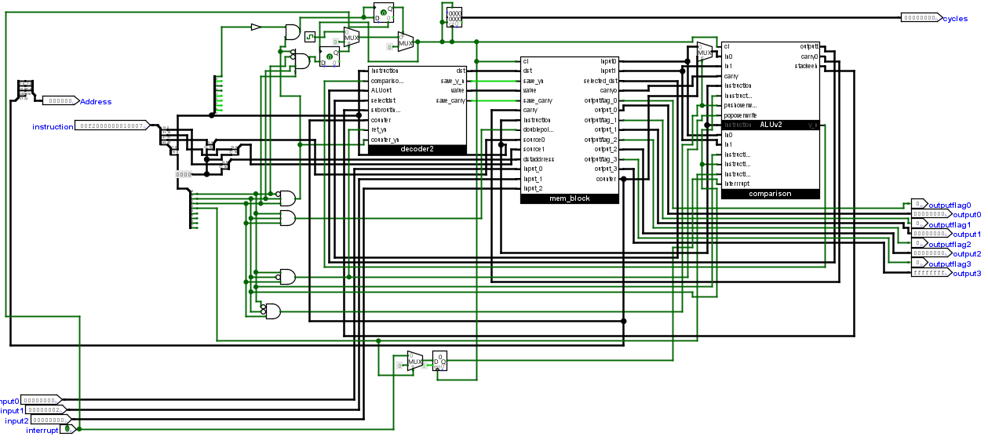
Computer design
Door: Pepijn van Oostveen
Notes:
Plaatje van Regi V1

Slide 2
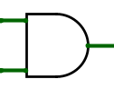
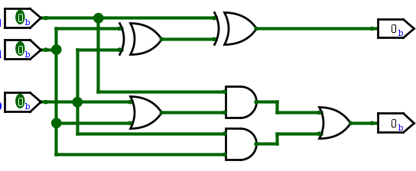
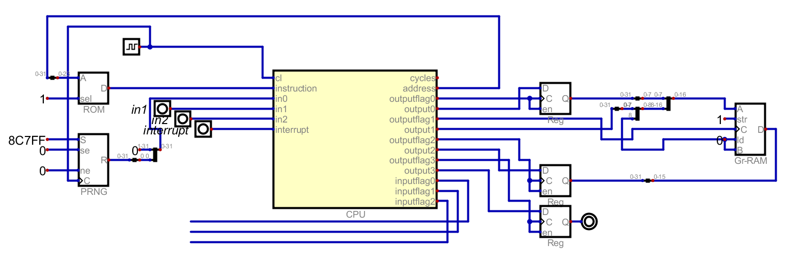
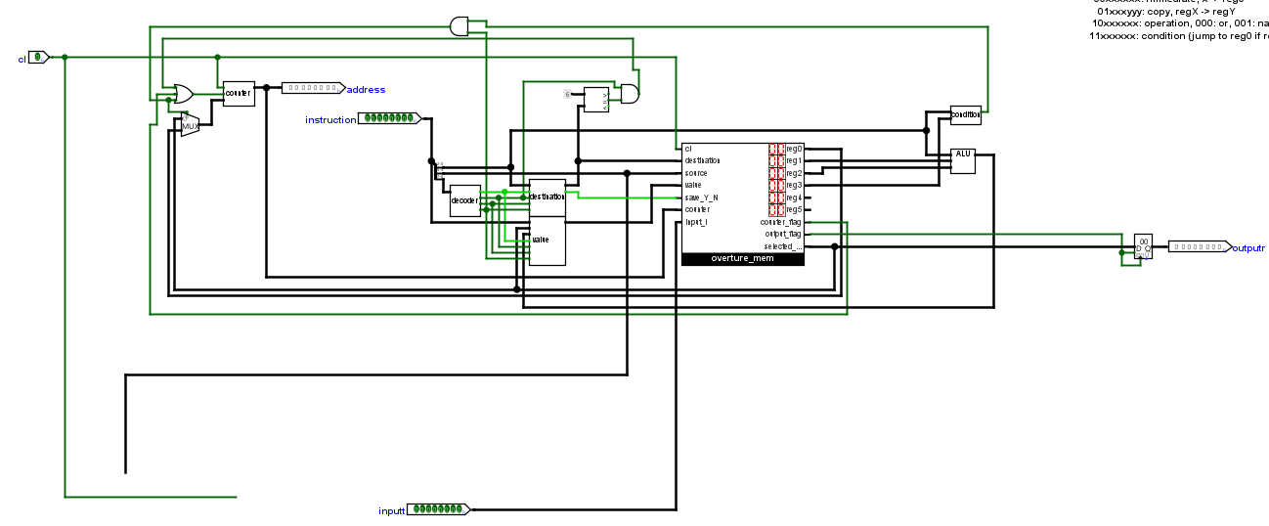
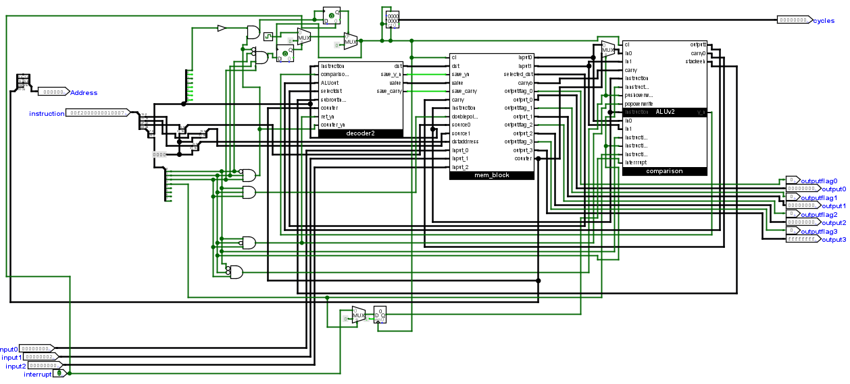
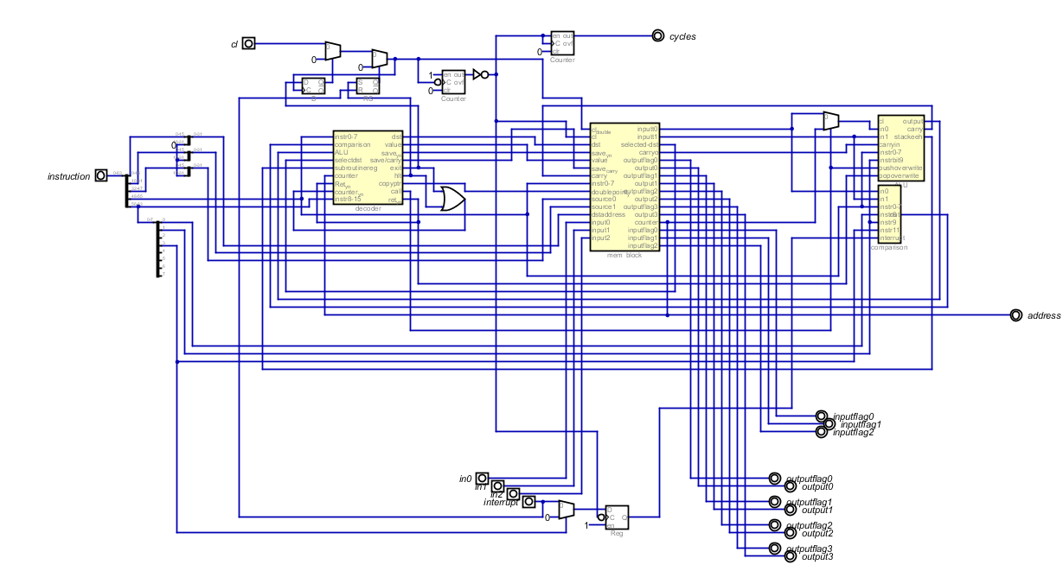
Overzicht van de presentatie
Van bits naar werkende applicatie
Opbouw van een chip
Layout van de chip
1) Logic gates
2) Circuits
3) CPU
4) Proof of concept
5) Herontwerp
6) Optimalisatie
Notes:
opbouw: Hoe? Logic gates naar circuits naar CPU’s. layout: op welke manier

Slide 3

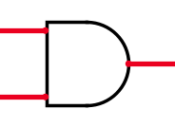
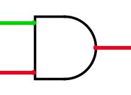
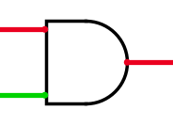
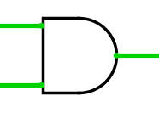
Logic gates zijn de basis van een computer
Computers werken met enen en nullen
1 is wel stroom, 0 is geen stroom
Gates zijn de basis voor berekeningen
Voorbeeld: AND-gate
Alleen aan als de eerste EN tweede draad aan staan
Notes:
0/1 of wel/geen stroom. Logic gates nemen twee keer een nul of een één als input en geven er een als output.

Slide 4
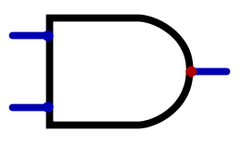
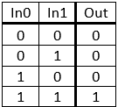
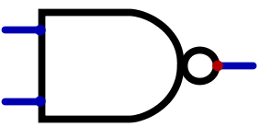
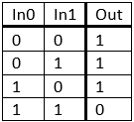
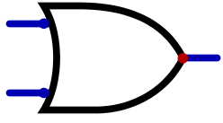
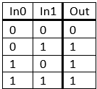

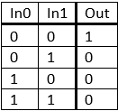
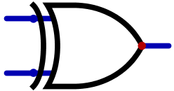
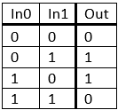
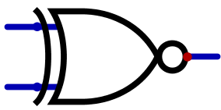
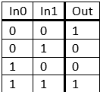
Er zijn verschillende soorten logic gates
AND
NAND
OR
NOR
XOR
XNOR

Slide 5
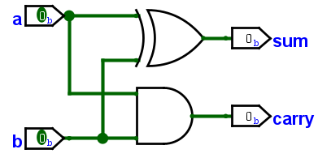
Circuits worden opgebouwd uit Logic gates:
Half adder
Met een half adder kun je optellen in binair:
00, 01, 10
Notes:
Sum: eentallen, carry: tweetallen. De namen worden zo meteen duidelijk.

Slide 6
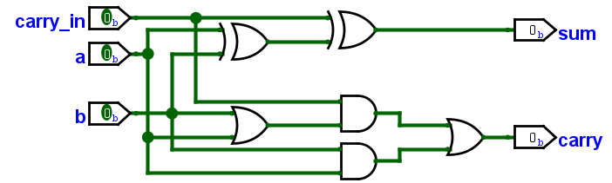
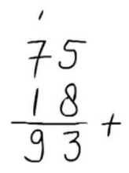
Circuits worden opgebouwd uit Logic gates:
Full adder
75 + 18 = 93

Slide 7
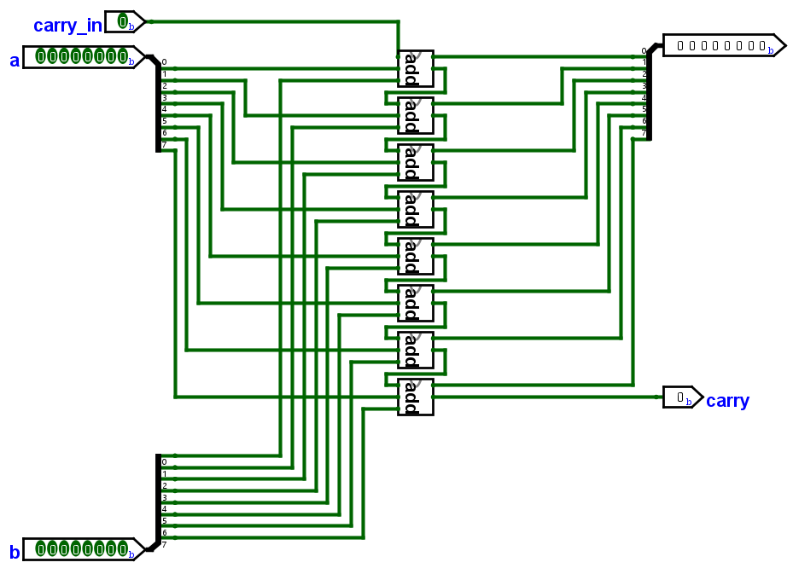
Circuits worden opgebouwd uit Logic gates:
Byte adder
Weer een stap verder is de Byte adder
Aan elkaar knopen van full adders
Nu kun je getallen optellen
Notes:
Je ziet al dat dit complexer wordt en dit is alleen een optel som

Slide 8
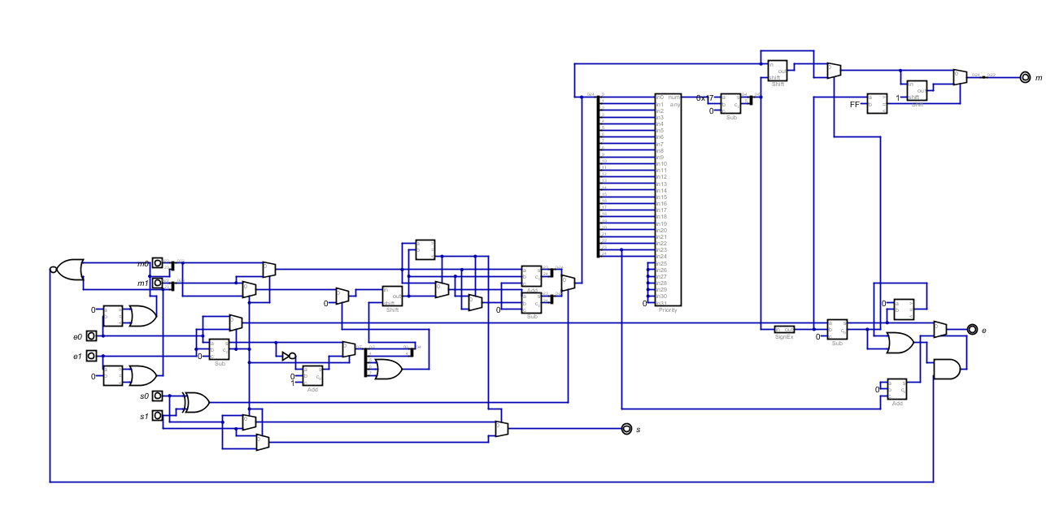
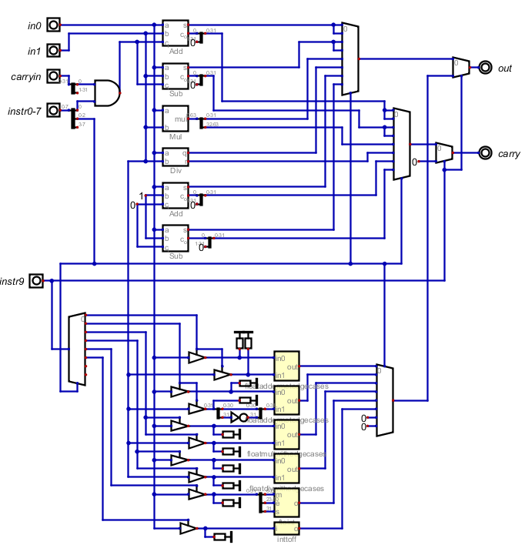
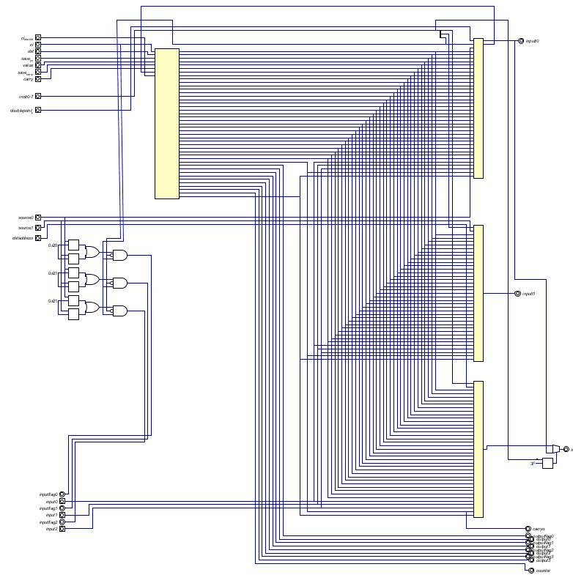
Circuits worden opgebouwd uit Logic gates:
Complexe circuits
Als je meerdere functies wil combineren wordt het al snel complex
Notes:
Heel basaal vergeleken met telefoon chip. Circuits zijn zelf gemaakt. (verhaal rechtsonder)

Slide 9
Proof of concept

Slide 10
Proof of concept
6 bytes aan memory
Simpele operaties
Alleen operaties op registers 1 en 2, en opslaan in register 3
Notes:
Mijn eerste computer. Plus, min, and, etc.

Slide 11
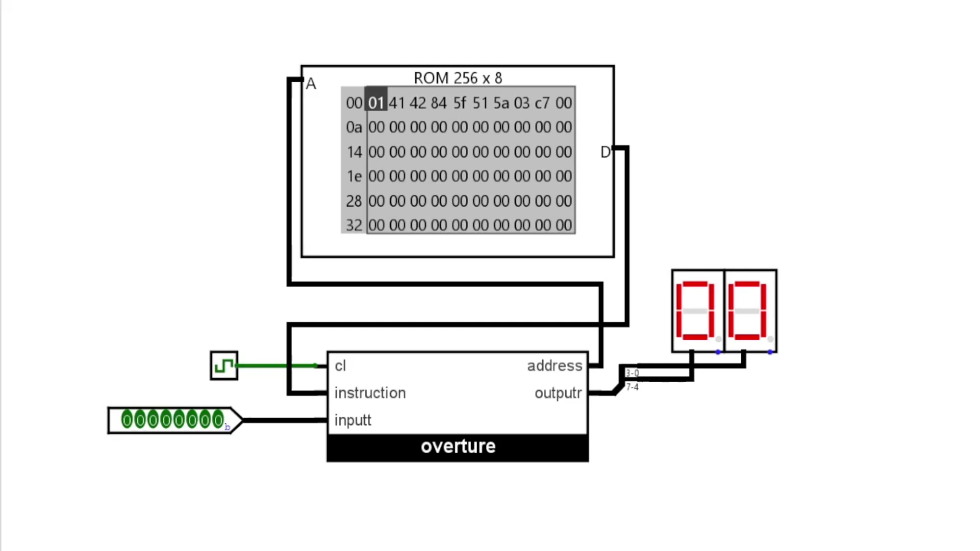
Succes! Proof of concept werkt met fibonacci…
Hexadecimaal fibonacci
1, 1, 2, 3, 5, 8, d, 15
const 7 output
imme 1
copy 0 1
copy 0 2
label loop
add
copy 3 output
copy 2 1
copy 3 2
imme loop
Jump
Notes:
D is 13 in hexadecimaal. De programeertaal links is een taal die ik zelf heb gemaakt. Drie delen:: code, computer en output

Slide 12
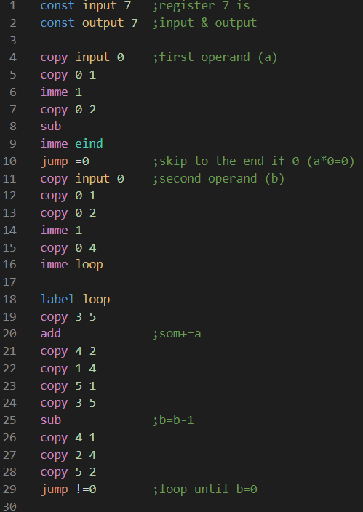
… maar het had ook veel nadelen
Vermenigvuldigen is onhandig
Veel regels aan code
Onoverzichtelijk
Inefficient: O(n)
Dus is het tijd voor een nieuw ontwerp
Notes:
De code rechts heeft ook comments achter ;, maar nog steeds onoverzichtelijk. Code werkt met herhaald optellen, want de eerste computer kan niet vermenigvuldigen

Slide 13
Herontwerp

Slide 14
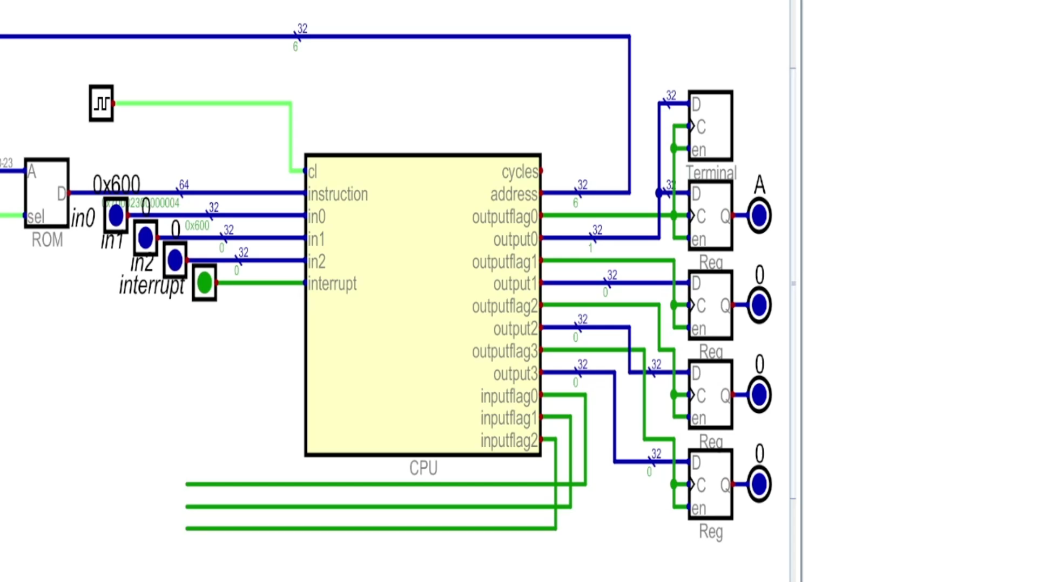
Het herontwerp kan beter vermenigvuldigen
Vermenigvuldigen
Nieuw circuit voor
vermenigvuldigen
Meer bits in instructie voor
meer operaties
Operaties met alle registers
Video: 10²,11²,12²…
Notes:
Registers zijn opslaan plekken waar 1 getal kan worden opgeslagen. Meer geheugen, operaties op alle registers, vermenigvuldigen in een regel
Op slechts 100Hz.

Slide 15
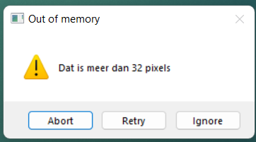
Maar er was nog een probleem over
Probleem: niet genoeg geheugen voor tekst/plaatjes
Notes:
Er zijn inderdaad maar 32 register, dus 32 pixels met kleur

Slide 16
Optimalisatie

Slide 17

Nu kan het plaatjes plotten
Meer memory
Ook kommagetallen toegevoegd
De code is niet overzichtelijk, dus heb ik
een nieuwe programeertaal gemaakt: High
Notes:
Meer memory 2^24 bytes, dus 67mb en flops. Code op volgende dia

Slide 18
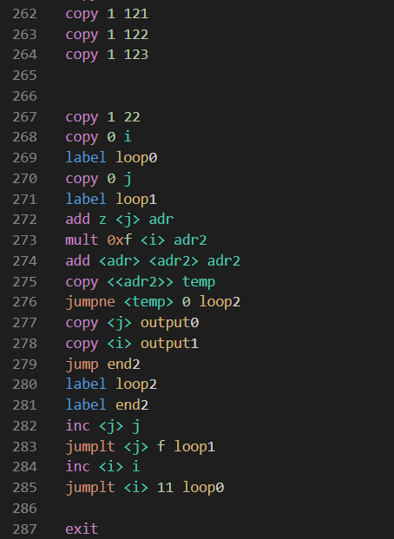
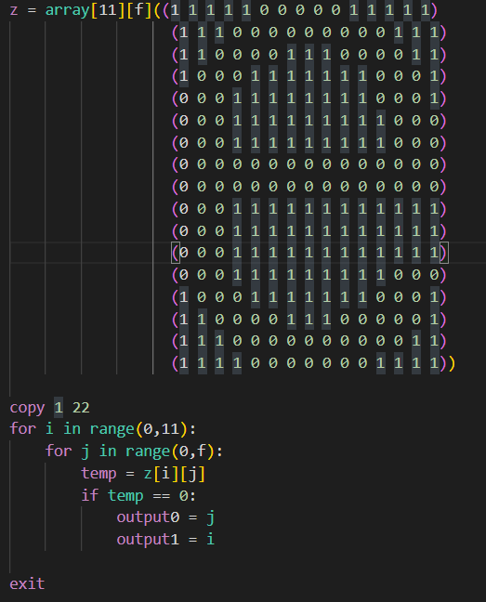
Notes:
De orginele code begint met 260 regels aan ‘copy a b’.

Slide 19

Vragen?

Slide 20

En nu: Pong

